Slide 1
Онлайн- презентация «Конструкция и декоративное убранство мордовского традиционного жилища»

Slide 2
Марина Николаевна Романова из Отдела археологии и этнографии Научно-исследовательского института гуманитарных наук при Правительстве Республики Мордовия и Любовь Николаевна Щанкина, к. и. н.Российская академия наук, Институт этнологии и антропологии им. Н.Н. Миклухо-Маклая рассмотрели в своей работе «Планировка и внутреннее обустройство жилища мордвы …» характерные особенности и специфику мордовского жилища. В свой презентации мы представим наиболее её интересные моменты, проиллюстрировав их фотографиями из открытых источников.
Приятного чтения!

Slide 3
Традиционное жилище мордвы было в основном двух типов: двухраздельное и трехраздельное. Двухраздельный дом существовал у мордвы в XIX - начале XX в. Он состоял из жилой избы (мокш. - куд, эрз. - кудо) и сеней (мокш. - кудонголь, эрз. - кудыкелькс). В таких домах, как правило, жили малосемейные, бездетные, одинокие и менее обеспеченные люди. По отношению к улице двухраздельное жилище располагалось различно. В эрзянских населенных пунктах изба стояла обычно перпендикулярно улице, сени находились за избой, а вход в них был сбоку, чаще всего со двора. Если же изба стояла параллельно улице, что бывало чаще в мокшанских селах Сени чаще всего бывали бревенчатыми или тесовыми, а иногда и глинобитными, но обязательно с дощатыми полами. В летнее время сени служили местом для сна.

Slide 4
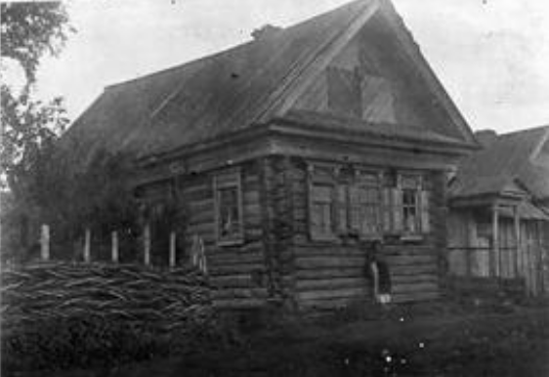

Slide 5
Трехраздельный дом состоял из передней избы (мокш. - ингольце куд, эрз. - икеле кудо), служившей в качестве горницы, задней избы (мокш. - фталце куд, эрз. - удало кудо) и сеней (мокш. - кудонголь, эрз. - кудыкелькс). Трехраздельный тип жилища стал известен для мордвы довольно рано. Об этом свидетельствует один из документов, относящийся к XVII в., в котором приводится опись двора и пожитков кадомского посадского Никифора Ржевкина: "На дворе у Никифора хоромное строение таково: изба, перед нею клеть на подклети, промеж них сени, амбар, две сенницы, баня, да около двора городьба заметная и ворота чанные". Этот тип жилища, вероятно, заимствован у русских, что подтверждается также русской терминологией.

Slide 6
В XIX в. у мордвы он известен также в нескольких вариантах: "изба - сени - клеть", "изба - сени - изба", "изба - изба - сени" и др. Бытование подобных жилищ у народов Поволжья К.И. Козлова связывает с длительным существованием в этом регионе больших патриархальных семей. Если изба была постоянным жилищем для всей семьи во все времена года и отапливалась, то горница использовалась по-разному. Иногда в ней жила семья родственников, например женатый сын или брат главы семьи, в других случаях она считалась "чистой", парадной комнатой, но значительно чаще служила местом хранения утвари и мелких хозяйственных вещей, отчасти продуктов, и только в летнее время была спальней. Процент изб с чистой половиной был не везде одинаков, а в некоторых селах их совсем не было.

Slide 8
Трехраздельные дома чаще всего стояли перпендикулярно улице, и горница находилась через сени за избой, значительно реже она стояла впереди или в одну линию с избой. Такое положение горницы упоминается в свадебном мордовском причитании, когда девушка, выходя замуж и прощаясь с домом родителей, пела: "Тейне аньцек ужяль кудть ингольце горенцесь" (А мне жаль только перед избой горницу). Положение горницы перед избой, упоминаемое в этой песне, исследователь быта мордвы Н.И. Спрыгина встречала во время своих поездок по мокшанским селам, в частности в с. Лесное Ардашево (ныне Темниковского района Мордовии). В тех случаях, когда трехраздельный дом стоял длинной стороной параллельно улице, горница располагалась в одну линию с избой, вдоль улицы.

Slide 9
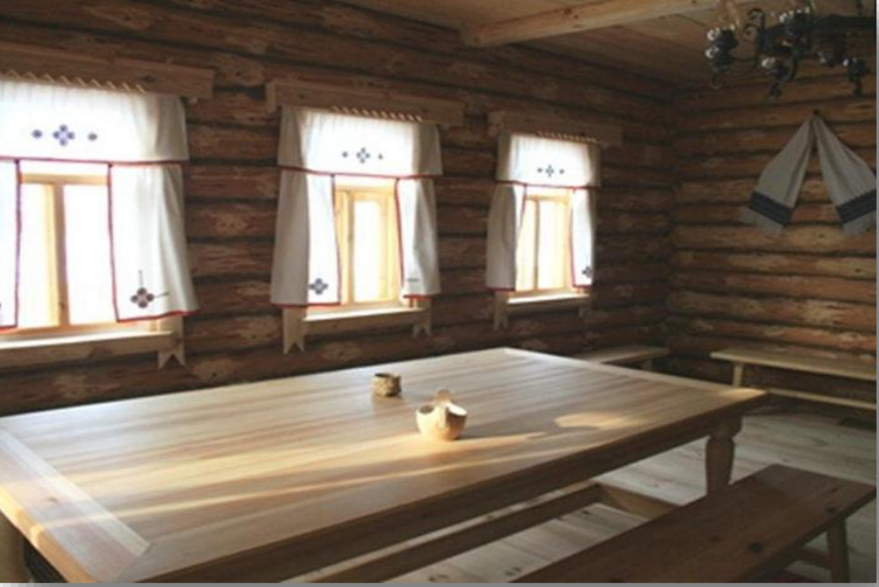

Slide 10
При семейных разделах она часто выделялась женатому сыну или доставалась одному из братьев хозяина, и в этих случаях иногда отрывалась от старой избы и переносилась на новую усадьбу или ставилась на старой отцовской усадьбе отдельно. К горнице прирубали или пристраивали из плетня сени, и на усадьбе вместо одного трехраздельного дома появлялось уже два двухраздельных дома. Таким образом, трехраздельный дом в XIX - первой половине XX в. бытовал как у мокши, так и у эрзи, но более характерен он был для эрзи. Кроме сеней, к дому приделывали чулан. В отличие от сеней, которые делали без потолка, чулан часто имел потолок. Чердачное помещение чулана использовалось для хранения редко употребляемой домашней утвари и разных орудий (прялка, ткацкий станок, цеп, серпы и т.п.).

Slide 11
Дома-пятистенки (мокш. - кафта кудт, эрз. - кавто кудот) и дома с приделами - довольно позднее явление, результат русского влияния. В конце XIX - начале XX в. их строили лишь зажиточные крестьяне. В таких домах жили обычно родственные семьи из распавшейся большой семьи. Пятистенок имел вид длинной, вытянутой по улице постройки в восемь окон под одной крышей. В таком доме имелись с двух сторон отдельные входы, при доме были два двора с самостоятельными воротами. Для мордовского традиционного жилища характерны следующие виды внутренней планировки. У мордвы мокши преобладала южнорусская планировка (восточного и западного подтипа), при котором русская печь стояла в дальнем углу избы, а ее устье было обращено к окну боковой стены. Красный угол находился справа или слева от двери.

Slide 13
Такой план в 1920-х г. встречался уже редко, преимущественно в избах, топившихся почерному. В современной этнографической литературе этот план принято называть восточным подтипом южнорусского плана. В преобладающем большинстве мокшанских изб в XIX и первой четверти XX в. печь стояла, как и в южнорусских, в одном из дальних углов, чаще всего в левом, против двери, но ее устье было обращено к окнам в боковой стене. Красным же углом в избе, как и при восточном подтипе южнорусского плана, был угол около двери, по диагонали от печи. Этот план аналогичен западному подтипу южнорусского плана, который был распространен у русского населения Мордовского края. Однако мордовское население считало такую планировку исконно мордовской и предпочитало ее как наиболее удобную. При такой планировке население держало зимой в избе скотину между печью и задней стеной, где оставалось свободное пространство.

Slide 14
В начале XX в. у мордвы-мокши часто встречались избы, в которых печь находилась в одном из углов около двери и челом была обращена к окнам передней стены, выходившей на улицу. Дом с такой планировкой обычно стоял перпендикулярно улице, т.е. был повернут к ней своим коньком. Красным углом в этих избах был один из дальних углов против двери, но так же, как в первом и втором планВо внутренней планировке современного мордовского жилища преобладает среднерусский план, который, распространяясь из северо-восточных районов Республики Мордовия, уже повсеместно вытесняет южнорусскую планировку. И в мокшанских, и в эрзянских жилищах встречается иногда и западнорусский план. В ряде случаев он представляет собой позднее явление, так как удобен для выделения кухни. Во многих новых домах традиционной планировки теперь не придерживаются; печь и стол потеряли свое устойчивое расположение; их ставят не только в различных углах избы, но иногда и посередине. ах, расположенный по диагонали от печи.

Slide 15
Для внутренней планировки мордовского жилища Мордовии были свойственны дощатые нары (мокш. - эзем ланга, эрз. - эзем ланго), дощатый настил (мокш. - кершпиль). Нары занимали всю переднюю стену избы; позднее их стали делать только в переднем углу и женской половине. Нары покрывались войлоком и цветным узорным покрывалом. Пространство под нарами служило для хранения различной домашней утвари. Для старой мокшанской избы был характерен кершпель - дощатый настил в виде нар на высоте 30-35 см от пола. Ширина его - 1-1,5 м, а в длину он занимал все пространство между печью и задней стеной, где находилась дверь. Настил был сделан из поперечных досок, которые не были закреплены и свободно поднимались. А так как пол под настилом зачастую отсутствовал, то пространство под кершпилем, обшитое со всех сторон досками, представляло собой своеобразное подполье, куда хозяева ссыпали на зиму картофель.

Slide 16
Вдоль стен мордовской избы шли неподвижные лавки. Лавка, примыкавшая к печи, называлась "мргаэзем" (мокш.), "морга-эзем" (эрз.), а над ними пристраивались полки (мокш. - лавцяланга, эрз. - лавцяланго). Дальний конец "мрга-эзем" обычно был зашит внизу досками, а сверху имелось отверстие с крышкой. Этот ящик заменял шкаф и назывался "потмар". Иногда его делали более высоким в виде стола с дверцами. В нем хранили мелкую посуду и небольшие запасы хлеба и других продуктов. В настоящее время вместо него пользуются отдельным шкафчиком для посуды или буфетом.

Slide 17
В 1970-1980-е гг. внутренняя планировка жилища мордвы постепенно менялась. Для нее характерны фабричная мебель, столы обычно покрывались клеенкой или скатертью. Жилые комнаты в зависимости от их назначения обставлялись также неодинаково. Обстановка кухни, как правило, бывала довольно скромная. Если имелась печь, то около нее устраивалась узкая неподвижная лавка, где стояли ведра с водой. Над ней на стене висела полка для посуды. Появлялись предметы нового быта (электроплитки, посуда и т.п.). Поиному обставлялась передняя комната. Видимо, в силу ее назначения убранство комнаты претерпело значительно больше изменений. Сюда, в первую очередь, ставили шкафы для одежды и книг, диваны, кровати, телевизор, настенные часы. На окна вешали занавески. Новым декоративным элементом в мордовской избе были цветы на окнах.

